Slide 1
VISUAL BASIC

Slide 2
VB
LINGUAGGIO AD OGGETTI
Usa oggetti che usano dati e istruzioni al loro interno, invece delle procedure e variabili
I dati sono contenuti in variabili e proprietà
Le istruzioni sono metodi e istruzioni vere e proprie
Oggetti
Proprietà
Metodi

Slide 3
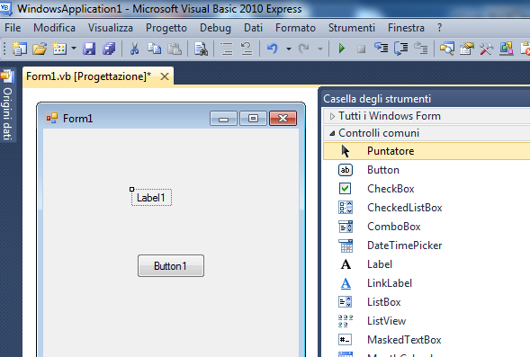
Oggetti predefiniti
Sono già inclusi nel linguaggio
Hanno un aspetto grafico, proprietà e dei metodi
Ad ogni oggetto possiamo associare delle procedure con variabili e istruzioni
Gli oggetti vanno selezionati dalla Casella degli strumenti

Slide 4
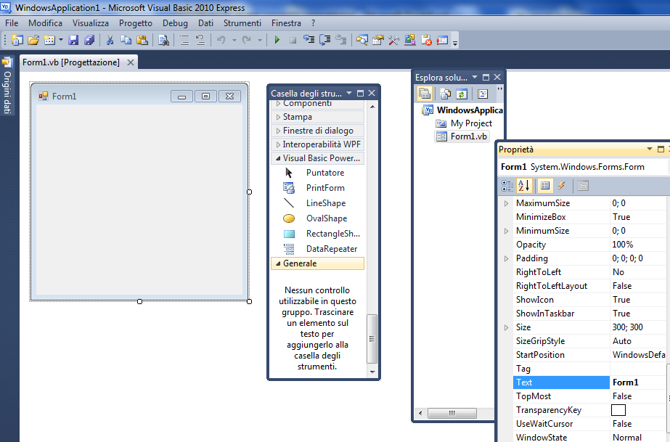
Avvio
Avviare Microsoft Visual Basic 2010
Selezionare ApplicazioneWindowsForm
Si apre un progetto e una form
Progetto
FORM

Slide 5
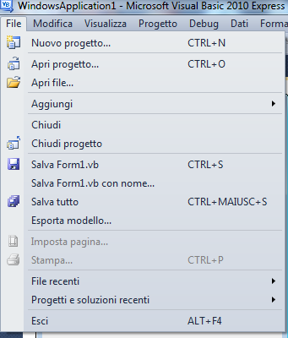
Form
E’ la finestra di output del programma
Va salvata in un file separato
Nel menù File scegliere salva tutto e salva form
Il VB10 crea una cartella per ogni progetto

Slide 6
Finestre e proprietà
Ogni progetto ha una finestra progetto
Ogni oggetto ha una finestra proprietà
Le proprietà hanno un nome e un valore e possono essere modificate
Proprietà TEXT: contiene il testo visualizzato sull’oggetto
Proprietà backcolor: colore dello sfondo (si seleziona aprendo la tavolozza)

Slide 7
Oggetto Label
Contiene un testo da inserire nella form
La proprietà Forecolor cambia il colore del testo
La proprietà font serve per modificare il carattere (font, tipo e dimensione)
Gli oggetti si spostano e ridimensionano selezionandoli con il mouse
A

Slide 8
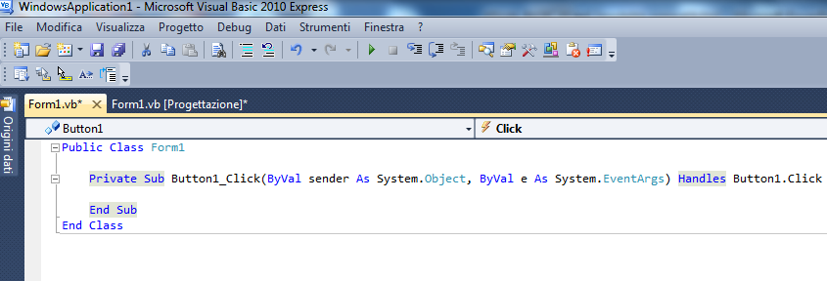
Oggetto Button
Serve per eseguire un’azione
L’azione viene inserita nel codice
Attraverso il codice si possono modificare le proprietà degli oggetti
La finestra Codice si apre facendo doppio click sull’oggetto
Il cursore si posizionerà nella procedura collegata all’oggetto stesso
Al momento dell’esecuzione il codice sarà eseguito quando l’utente fa click sull’oggetto
Button1

Slide 9
Text Box
La Text Box (casella di testo) è un oggetto che consente di effettuare operazioni di input
Il contenuto della Text box è individuato dalla proprietà text
Per fare riferimento al contenuto:
Text1.text

Slide 10
Funzione Val
Il valore della proprietà text è di tipo string
Se ho bisogno di usare una variabile numerica devo trasformare la stringa in valore numerico
A=val(text1.text) →trasforma il valore della proprietà text da stringa in numero
Se la stringa non contiene cifre valide il risultato è 0

